Slide 1


Slide 2
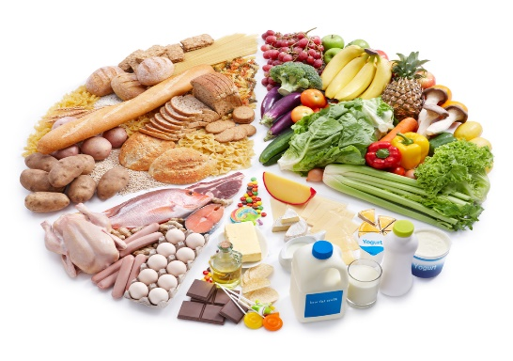
ปัญหาและสาเหตุ
จากการเก็บสถิติ พูดคุยซักประวัติ มีการสอบถามผู้ป่วยกลุ่มตัวอย่างใน 3 เดือนตั้งแต่ตุลาคม-ธันวาคม 2560 จำนวนผู้ป่วยที่มารับบริการ 2,725 ราย พบ
HCT < 30% 350 ราย
น้ำหนักลด > 10% 150 ราย
การประเมินจากกลุ่มตัวอย่าง 100 ราย พบ
HCT < 30% 35 ราย
น้ำหนักลด > 5% จำนวน 15 ราย
ผู้ป่วยจำนวน 20 ราย ไม่รับประทานเนื้อสัตว์และนม
รับประทานแค่ปลาและไข่จำนวน 30 ราย
รับประทานมังสวิรัติจำนวน 10 ราย

Slide 3
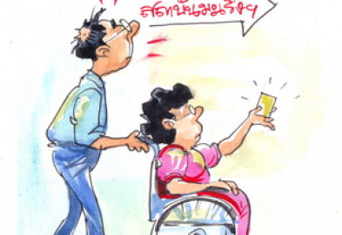
ปัญหาที่พบบ่อยเมื่อผู้ป่วยได้รับยาเคมีบำบัด
ภาวะ Neutropenia
ภาวะเม็ดเลือดแดงต่ำ
น้ำหนักลด

Slide 4
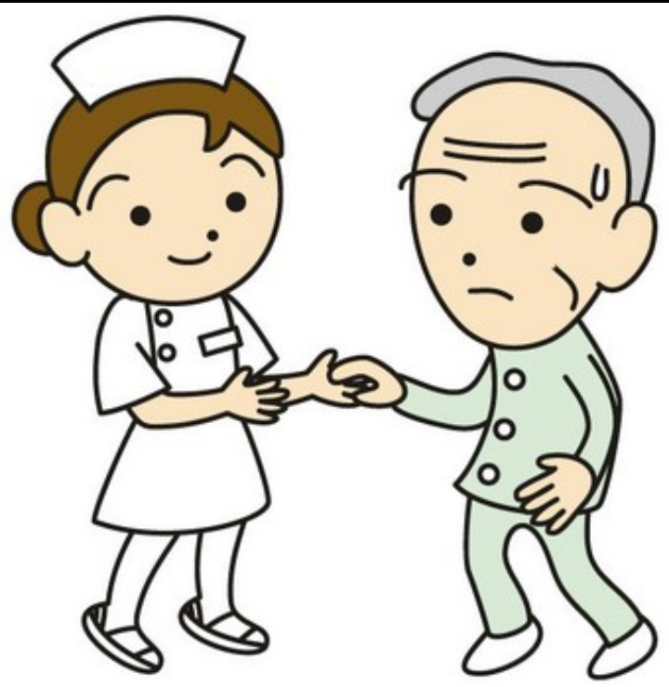
คำตอบที่พบบ่อยเมื่อผู้ป่วยมารับยาเคมีบำบัด
- เพื่อนข้างบ้าน/เพื่อนที่เคยเป็นมะเร็งบอกว่าไม่ให้รับประทานเนื้อสัตว์
กลัวโรคเป็นมากขึ้น
- ลูกไม่ให้รับประทานเนื้อสัตว์ กลัวโรคเป็นมากขึ้น
- ไม่ดื่มนมวัว เนื่องจากเป็นนมที่มาจากสัตว์
- พยายามกินไข่วันละ 5-6 ฟองเพื่อทดแทนเนื้อสัตว์
อย่างอื่น
- ต้องระวังเรื่องการกินอาหาร เพราะเข้าใจว่าอาหาร
หลายอย่างรับประทานไม่ได้ โดยเฉพาะเนื้อสัตว์

Slide 5




Slide 6
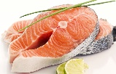



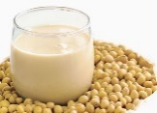


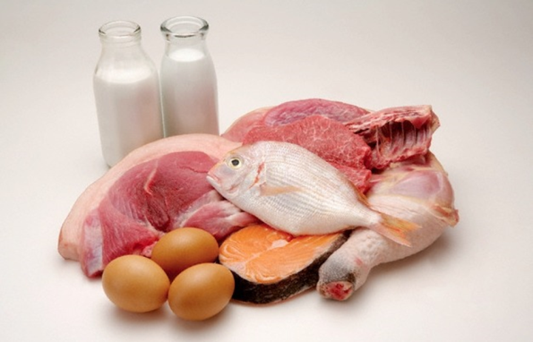
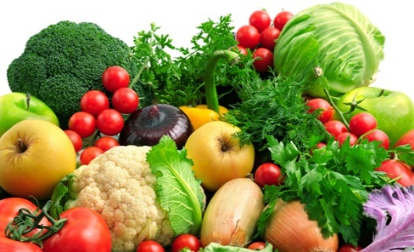
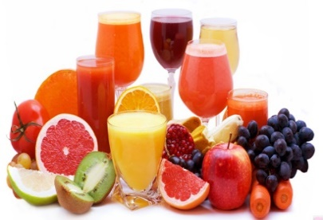
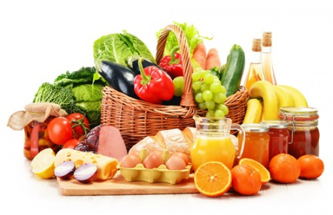
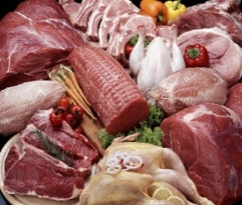
สิ่งที่ควรรู้
อาหารประเภทโปรตีน
เซลล์มะเร็งและเซลล์อื่นๆในร่างกาย จำเป็นต้องได้รับสารอาหารที่เพียงพอ เพื่อซ่อมแซมและเป็นพลังงานในร่างการ ขณะที่ให้ยาเคมีอยู่นั้น เซลล์มะเร็งจะถูกควบคุมการเจริญเติบโตโดยโดยยาเคมีบำบัด เซลล์อื่นๆในร่างกาย ยังต้องการสารอาหารที่เพียงพอ ถ้าร่างกายได้รับสารอาหารที่ไม่เพียงพอ จะทำให้ร่างกายอ่อนเพลีย เม็ดเลือดแดงและเม็ดเลือดขาวไม่เพียงพอ จะส่งผลให้ผู้ป่วยไม่สามารถรับยาเคมีตามกำหนดได้
ซึ่งมีผลต่อประสิทธิภาพในการรักษา
ควรรับประทานอาหารประเภทโปรตีนที่หลากหลาย ในปริมาณที่มากกว่าคนปกติ 1.5 - 2 เท่า เพื่อให้เพียงพอต่อความต้องการของร่างการ
เนื้อสัตว์ต่างๆ ได้แก่ เนื้อหมู เนื้อวัว เนื้อไก่ เนื้อปลา เนื้อแกะ
(เครื่องในสัตว์ อาหารทะเล ต้องระวังเรื่องความสะอาด)
นม ดื่มได้ทุกชนิด แต่นมถั่วเหลือง/น้ำเต้าหู้ จะมีโปรตีนน้อยกว่านมที่ได้จากสัตว์
ไข่ ไข่ขาวรับประทานได้ไม่จำกัด ส่วนไข่แดงไม่ควรรับประทานเกิน วันละ 1 – 2 ฟอง
เมื่อร่างกายได้รับยาเคมี
ควรดื่มน้ำอย่างน้อยวันละ 3 ลิตร เพื่อให้น้ำเป็นตัวช่วยในการขับออกของยาเคมีในร่างกายผู้ป่วย ช่วยลดการคั่งค้างของยาเคมีในร่างกายและรบกวนการทำงานของไตน้อยลง เช่น น้ำเปล่าที่สะอาด น้ำอุ่น น้ำหวาน น้ำผลไม้ นม น้ำซุปต่างๆ
น้ำ
ผู้ป่วยหลังได้รับยาเคมีในช่วง 2 – 10 วัน การออกฤทธิ์ของยาเคมีจะทำให้ร่างการอ่อนแอลง อาการที่พบมากคือ เบื่ออาหาร เวียนศีรษะ คลื่นไส้ อาเจียน เม็ดเลือดแดง / เม็ดเลือดขาวต่ำ
กินอย่างไรให้มีสุข
กินอาหารสุก สะอาด ปรุงสุกใหม่ๆ ไม่กินของปิ้งย่าง ของหมักดอง
เบื่ออาหาร ควรรับประทานอาหารที่หลากหลาย และได้รับสารอาหารที่ครบ 5 หมู่
เวียนศีรษะ คลื่นไส้ อาเจียน ควรจิบน้ำอุ่น น้ำผลไม้ รับประทานขนมปังเคร็กเกอร์
เม็ดเลือดต่ำ ควรรับประทานอาหารที่มีโปรตีนสูง
ผักผลไม้
ผัก ควรล้างหลายๆ น้ำ และผ่านการต้มหรือนึ่งก่อน
ผลไม้ ควรล้างหลายๆ น้ำ และ ปอกเปลือกก่อนรับประทาน
ยาสมุนไพร
ผู้ป่วยที่ได้รับยาเคมีทุกรายไม่แนะนำให้ใช้ยาสมุนไพรร่วมด้วยเนื่องจาก
ไม่มีข้อมูลรองรับเรื่องประสิทธิภาพในการรักษาร่วมกัน
ยาสมุนไพรบางตัวมีฤทธิ์ขัดขวางการออกฤทธิ์ของยาเคมี

Slide 7
เป้าหมาย
เพื่อให้ผู้ป่วยที่มารับยาเคมีบำบัดมีความรู้ความเข้าใจในเรื่องการรับประทานอาหารระหว่างที่ได้รับยาเคมีบำบัดได้อย่างถูกต้อง
ผู้ป่วยพึงพอใจในเอกสารที่ให้คำแนะนำ “กินอย่างไรให้มีสุข”
ผู้ป่วยสามารถนำความรู้ที่ได้รับไปปฏิบัติได้อย่างถูกต้อง
ผู้ป่วยสามารถรับการรักษาด้วยเคมีบำบัดได้ตามแผนการรักษาในระยะเวลาที่กำหนด

Slide 8
การวัดผลและผลการเปลี่ยนแปลง
โดยภาพรวมผู้ป่วยรู้สึกพึงพอใจในข้อมูลที่ได้รับเกี่ยวกับการรับประทานอาหารขณะได้รับเคมีบำบัด ร้อยละ 90
มีความรู้ความเข้าใจในการปฏิบัติตัวได้ถูกต้อง ร้อยละ 90
จากการประเมินผลลัพธ์ผู้ป่วยสามารถได้รับยาเคมีบำบัดตามกำหนด โดยผล
HCT < 30%และน้ำหนักลด >5 % ร้อยละ 80

Slide 9

ขอบคุณค่ะ

